Slide 1
AJAx技术
Ajax技术组成
Ajax原理
Ajax使用流程

Slide 2
Ajax的简介
Ajax(Asynchronous JavaScript and XML)，异步的JavaScript和XML技术。
Ajax不是“一种”技术，它实际上是几种技术的综合体，每种技术都有其独特之处，合在一起就成了一个功能强大的新技术。
Ajax刚刚诞生的时候，虽然是一个新词，但内涵是两个存在已久的 JavaScript 功能。这两种功能以往一直被忽略，在 Gmail、Google suggest 及 Google Maps 出现后才一举成名天下知。

Slide 3
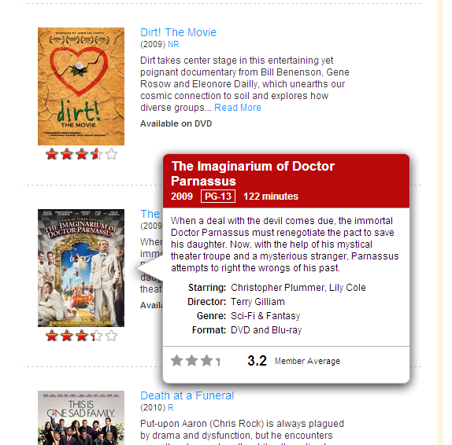

Slide 4
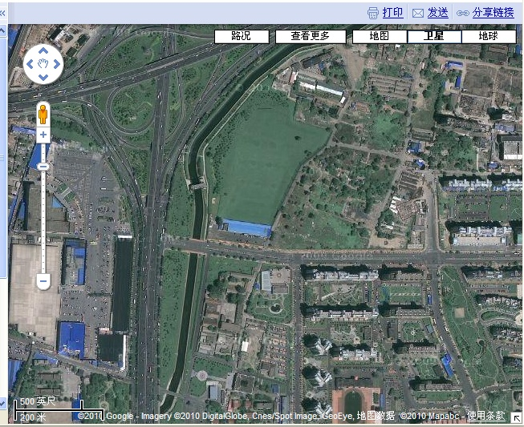

Slide 5
Ajax的技术组成
使用XHTML和CSS标准化呈现
使用JavaScript绑定和处理所有数据
XTHML
CSS
JavaScript
使用DOM实现动态显示和交互
Ajax
使用XMLHttpRequest对象进行异步数据读取
XML
HttpRequest
DOM
XML
XSLT
使用XML和XSTL进行数据交换与处理，

Slide 6
现状与需要解决的问题
传统的Web应用采用同步交互过程， 这种情况下， 用户首先向HTTP服务器触发一个行为或请求的呼求， 反过来服务器执行某些任务， 再向发出请求的用户返回一个HTML页面。
是一种不连贯的用户体验， 服务器在处理请求的时候， 用户多数时间处于等待状态，屏幕内容也是一片空白.

Slide 7
现状与需要解决的问题
用户状态
时间
数据传输
服务器处理
客户端
服务器端
数据传输
用户状态
数据传输
服务器处理
用户状态
数据传输

Slide 8
为什么使用AJAX
与传统的WEB应用不同， AJAX采用异步交互过程。
AJAX在用户与服务器之间引入一个中间媒介，从而消除了网络交互过程中的处理—等待—处理—等待缺点。
AJAX引擎用JavaScript语言编写，通常藏在一个隐藏的框架中，它负责编译用户界面及与服务器之间的交互。
AJAX引擎允许用户下应用软件之间的交互过程异步进行，独立于用户与网络服务器间的交流。
用Javascript调用AJAX引擎来代替产生一个HTTP的用户动作，内存中的数据编辑、页面导航、数据校验这些不需要重新载入整个页面的需求可以交给AJAX来执行。

Slide 9
AJAX WEB应用模式（异步）
浏览器界面
AJAX引擎
时间
服务器处理
用户状态
客
户
端
处
理
服务器端
客户端
输入
数据传输
服务器处理
显示
数据传输
服务器处理

Slide 10
Ajax的优势
减轻服务器的负担。AJAX 的原则是“按需取数据”，可以最大程度的减少冗余请求，和响应对服务器造成的负担。
无刷新更新页面，减少用户心理和实际的等待时间。带来更好的用户体验。
可以把以前一些服务器负担的工作转嫁到客户端，利用客户端闲置的能力来处理，减轻服务器和带宽的负担，节约空间和宽带租用成本。
可以调用外部数据。
基于标准化的并被广泛支持的技术，不需要下载插件或者小程序。
进一步促进页面呈现和数据的分离。

Slide 11
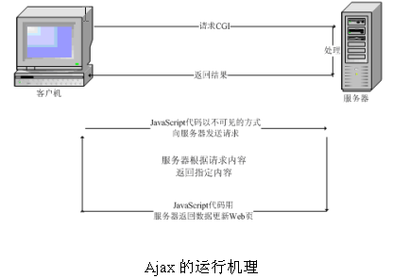
Ajax的工作原理
相当于在用户和服务器之间加了—个中间层，使用户操作与服务器响应异步化。这样把以前的一些服务器负担的工作转嫁到客户端，利于客户端闲置的处理能力来处理。从而减轻服务器和带宽的负担。
下图演示Ajax的工作原理。

Slide 12
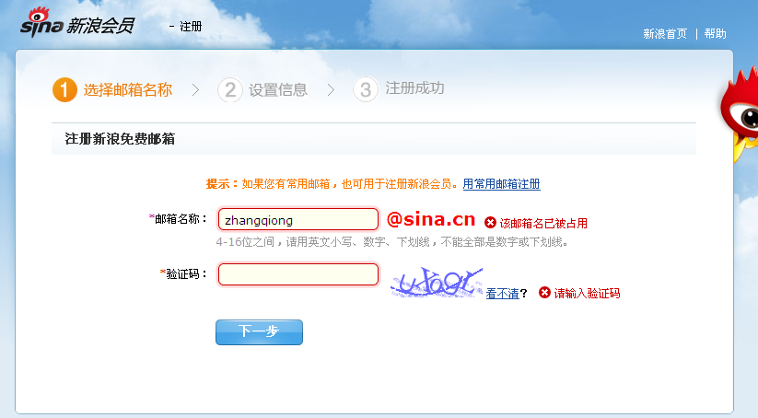

Slide 13
AJAX 开发框架
下面我们通过一步步的解析，来形成一个发送和接收XMLHttpRequest 请求的程序框架。
AJAX 实质上也是遵循Request/Server 模式，所以这个框架基本的流程也是：
  (1)创建XMLHttpRequest对象
  (2)打开与Server的连接，指定发送方式、url和权限等
  (3)发送指令
  (4)等待并接收服务器返回的处理结果
  (5)客户端接收，修改页面内容
  (6)释放XMLHttpRequest对象
*注意：这个过程是异步的

Slide 14
XMLHttpRequest对象
XMLHttpRequest 是XMLHTTP 组件的对象，是Ajax应用程序的核心。
该对象是一个构建到当前主流浏览器内部的一个对象，使用该对象可以实现发送和接收HTTP请求与响应信息。
要读取大量的数据的时候，不想像表单reload 那样出现白屏的情况，
Ajax使用XMLHttpRequest这个对象
  发送请求，
  并得到服务器响应，
  在不重新载入整个页面的情况下用Javascript 操作DOM
  最终更新页面----让用户感觉如同本地应用程序一样的流畅操作。

Slide 15
IE创建XMLHttpRequest对象代码
var http_request=null;
if (window.ActiveXObject) { //检测为IE浏览器
try {
http_request = new ActiveXObject(" Microsoft.XMLHTTP ");
} catch (e) {
try {
http_request = new ActiveXObject(" Msxml2.XMLHTTP ");
} catch (e) {}
}
}

Slide 16
处理Mozilla和非Microsoft浏览器
如果浏览器不是IE，或者为非Microsoft浏览器编写代码，就要使用不同的代码：
这行代码在Mozilla、Firefox、Safari、 Opera以及基本上所有以任何形式或方式支持Ajax的非Microsoft浏览器中，创建XMLHttpRequest对象。
有些版本的Mozilla 浏览器处理服务器返回的未包含XML mime-type 头部信息的内容时会出错。因此，要确保返回的内容包含text/xml 信息。
  http_request = new XMLHttpRequest();
  http_request.overrideMimeType('text/xml');

Slide 17
创建HttpRequest对象的完美代码
<script type="text/javascript" type="text/javascript">
//XMLHttpRequest 对象初始化的方法
var http_request=false;
function ajax_get(url){
  if(window.ActiveXObject){
  try{
  http_request=new ActiveXObject("Microsoft.XMLHTTP");
  }catch(exception){
  http_request=new ActiveXObject("Msxml2.XMLHTTP");
  }
  }else if(window.XMLHttpRequest){
  http_request=new XMLHttpRequest();
  if(http_request.overrideMimeType){
  http_request.overrideMimeType("text/xml");
  }
  }
  if(http_request){
  alert("创建AJAX引擎成功！");
  }else{
  alert("创建AJAX引擎失败！");
  }
}

Slide 18
XMLHttpRequest 对象的属性
属性 | 描述
onreadystatechange | 状态改变的事件触发器
readyState | 对象状态(integer): 0 = 未初始化 1 = 读取中 2 = 已读取 3 = 交互中 4 = 完成
responseText | 服务器进程返回数据的文本
responseXML | 服务器进程返回数据的兼容DOM的XML文档对象
status | 服务器返回的状态码, 如：404 = "文件未找到" 、200 ="成功"
statusText | 服务器返回的状态文本信息

Slide 19
XMLHttpRequest 对象的方法
方法 | 描述
abort() | 停止当前请求
getAllResponseHeaders() | 作为字符串返回完整的headers
getResponseHeader("headerLabel") | 作为字符串返回单个的header标签
open("method","URL"[,asyncFlag[,"userName"[, "password"]]]) | 设置未决的请求的目标 URL，方法，和其他参数
send(content) | 发送请求
setRequestHeader("label", "value") | 设置header并和请求一起发送

Slide 20
打开与Server的连接指定发送方式、url和权限等
创建完XMLHttpRequest对象， 就可以向服务器发出HTTP 请求了。这一步调用XMLHttpRequest 对象的open 方法:
  method: open 的第一个参数是HTTP 请求的方法，为get、post 或者head。
  url: open 的第二个参数是目标URL。这个URL 可以是任何的URL，包括需要服务器解释执行的页面，目标URL 处理请求XMLHttpRequest 请求则跟处理普通的HTTP 请求一样。
  async: open 的第三个参数只是指定在等待服务器返回信息的时间内是否继续执行下面的代码，即是否为异步。如果为True，则不会继续执行，直到服务器返回信息。默认为True。
  http_request.open(method,url,async)

Slide 21
发送指令
按照顺序，open 调用完毕之后要调用send 方法。
  http_request.send(null)

Slide 22
等待并接收服务器的返回结果
做好接收返回结果的准备，就要指定当服务器返回信息时客户端的处理方式。只要将相应的处理函数名称赋给XMLHttpRequest 对象的onreadystatechange 属性就OK了:
  ##需要指出的是，这个函数名称不加括号，不指定参数
也可以用Javascript 即时定义函数的方式定义响应函数:
http_request.onreadystatechange = processRequest;
http_request.onreadystatechange=function(){};

Slide 23
客户端接收，修改页面内容
  接收的服务器端返回的数据，有两种形式：文档或者XML。这两种类型的返回数据，分别被赋到下面两个XMLHttpRequest属性中：
  http_request.responseText
  http_request.responseXML
根据返回值修改页面信息时，首先，它要检查XMLHttpRequest 对象的readyState 值，判断请求目前的状态。readyState 值为4 的时候，代表服务器已经传回所有的信息，可以开始处理信息并更新页面内容了。如下：
  if (http_request.readyState == 4) {
  // 信息已经返回，可以开始处理
  } else {
  // 信息还没有返回，等待
  }

Slide 24
服务器返回信息后，除了要判断XMLHttpRequest状态外还需要判断返回的HTTP状态码，确定返回的页面没有错误。
这需要用到XMLHttpRequest另一个属性
所有的状态码都可以在W3C的官方网站上查到。其中，200 代表页面正常。
  http_request.status
  if (http_request.status == 200) {
  // 页面正常，可以开始处理信息
  } else {
  // 页面有问题
  }

Slide 25
常用HTTP响应代码
响应代码 | 描述
200 OK | 请求文档或文件已经找到，并正确返回
304 Not Modified | 浏览器指出它拥有一个本地的缓存副本，而服务器端的内容与此相同
401 Unauthorized | 请求所需文档需要验证
403 Forbidden | 请求者对所请求的文档不具有响应权限
404 Not Found | 请求的文件找不到
500 Internal Server Error | 服务器在处理请求时遇到了问题
503 Service Unavailable | 服务器因负载过大而无法处理该请求

Slide 26
释放XMLHttpRequest对象
虽然这个对象很小，但是记得养成良好的编程习惯，用完对象就释放！
  http.request = null

